Slide 1




¿Y QUÉ …?

Slide 2



Slide 3
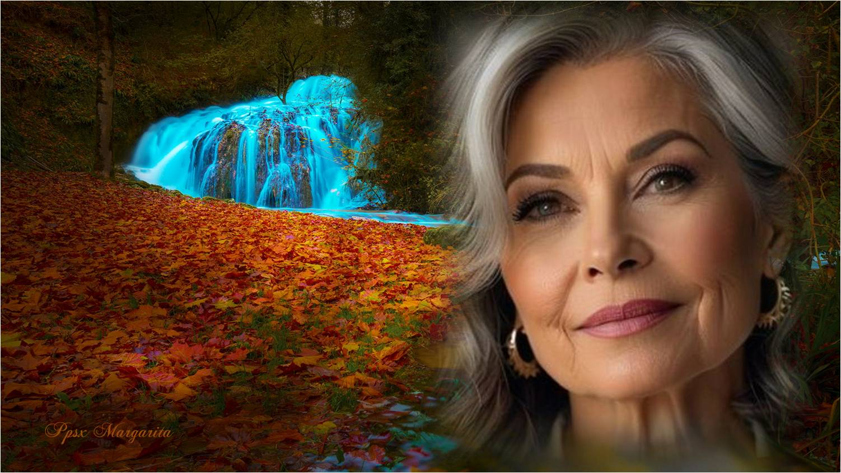
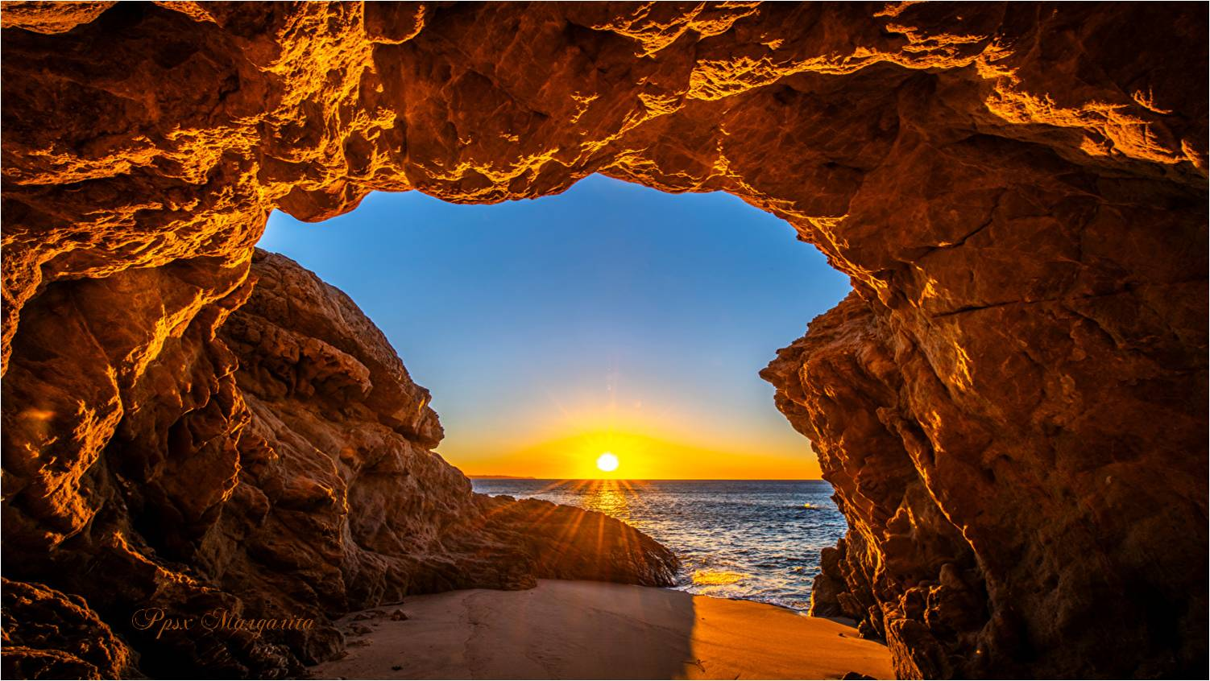
¿Y qué?
Si tus cabellos son de plata,

Slide 4

Mientras tu corazón sea de oro,

Slide 5
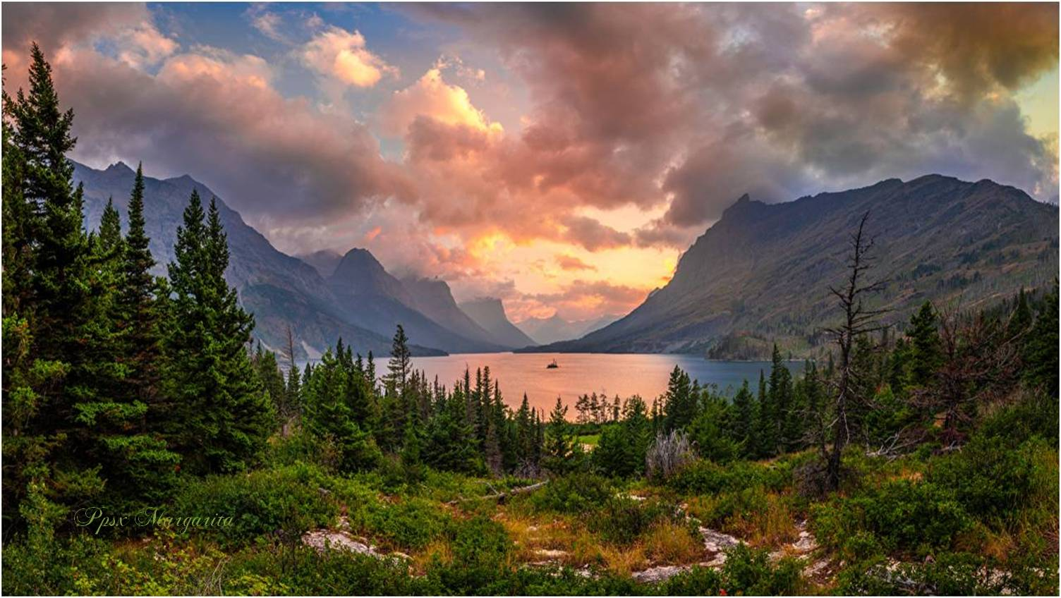
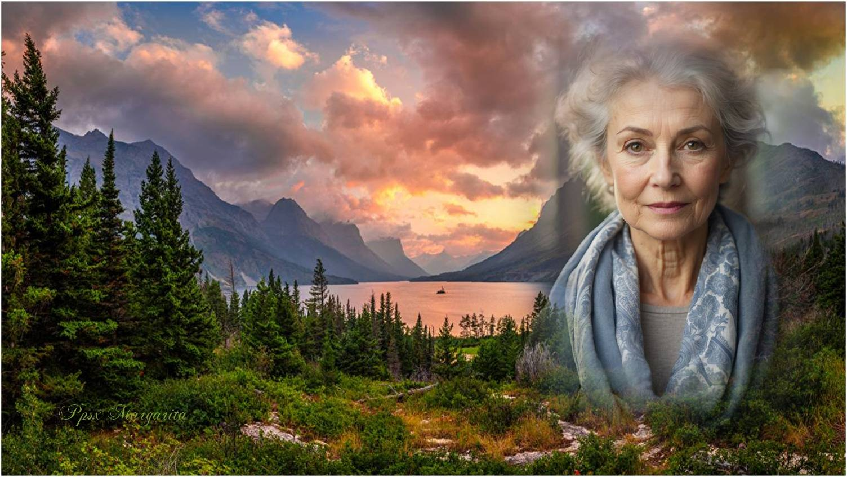
¿Y qué?
Si esas arruguitas,
se establecieron en tu rostro,

Slide 6
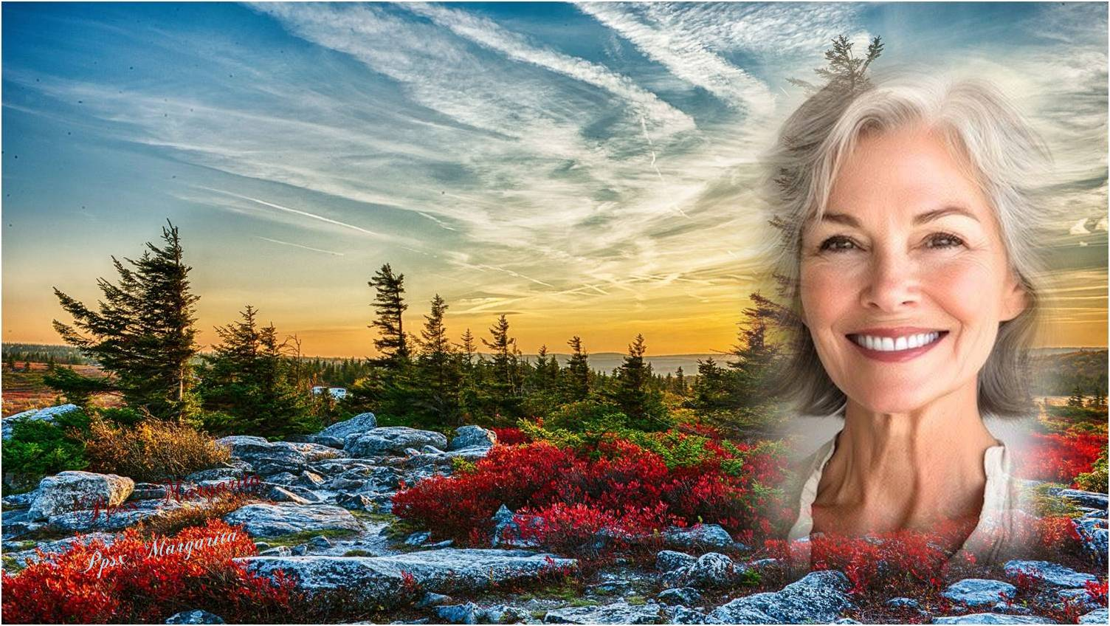
Mientras sean de tanto reír,

Slide 7
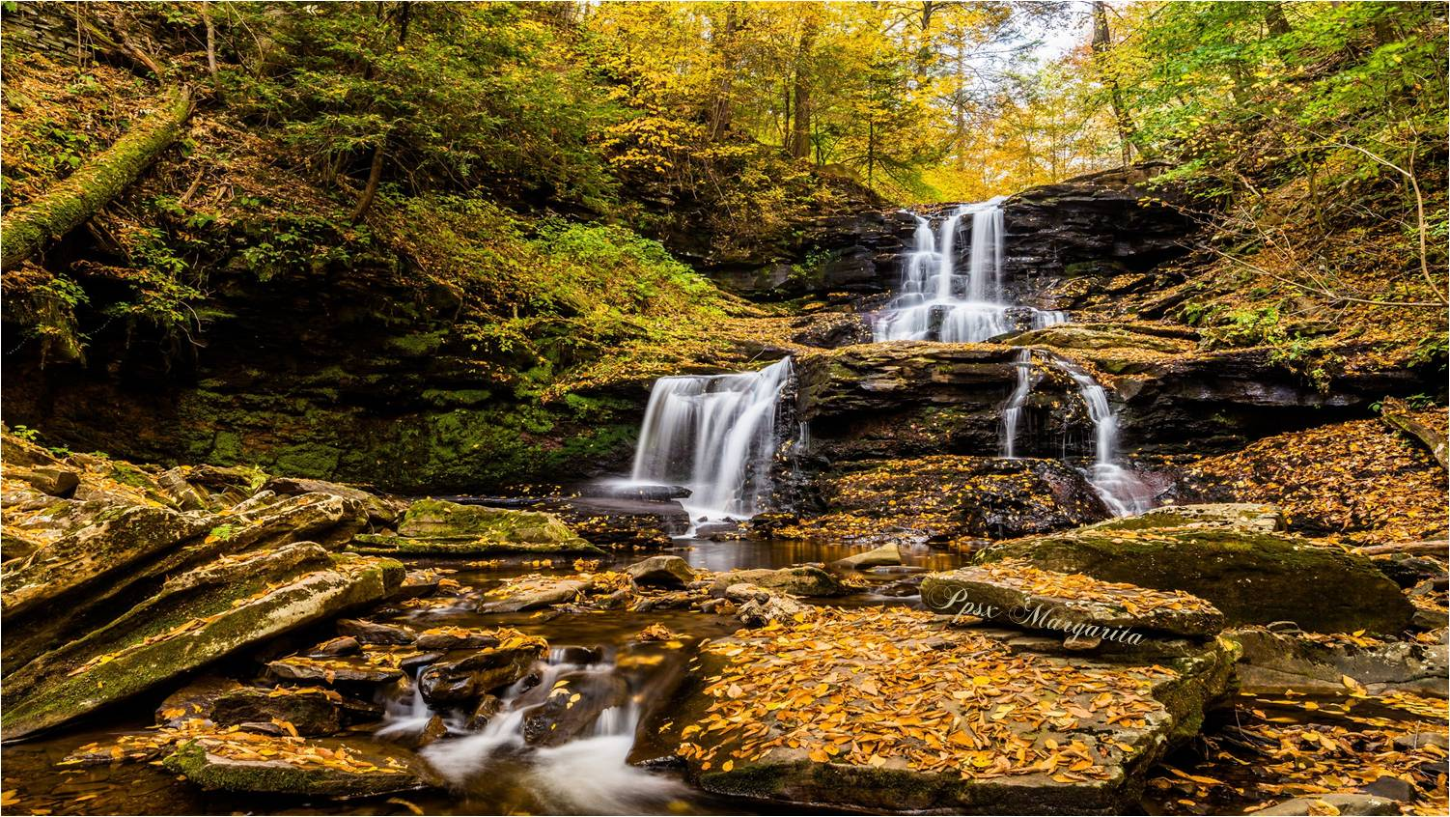
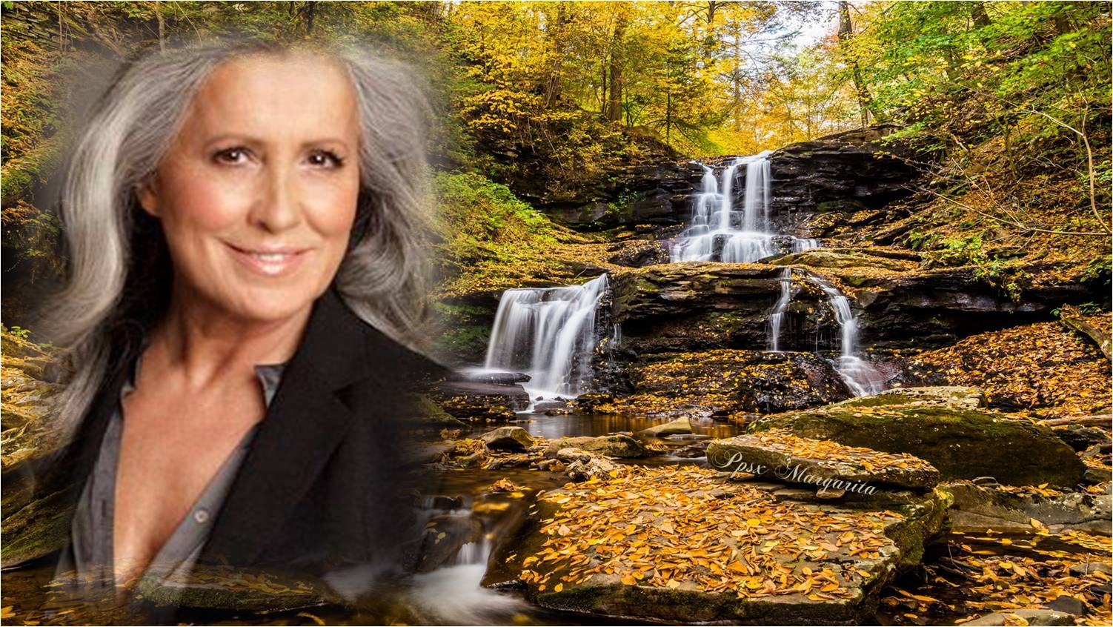
¿Y qué?
Si tienes esas lonjitas,
o esos kilitos extras,

Slide 8
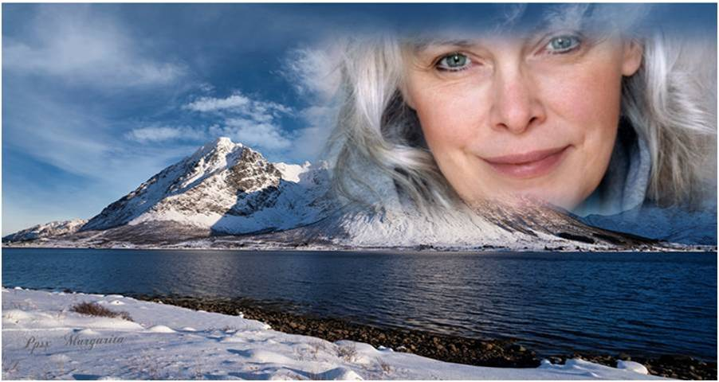
Mientras hayas disfrutado cada gramo,

Slide 9


Slide 10
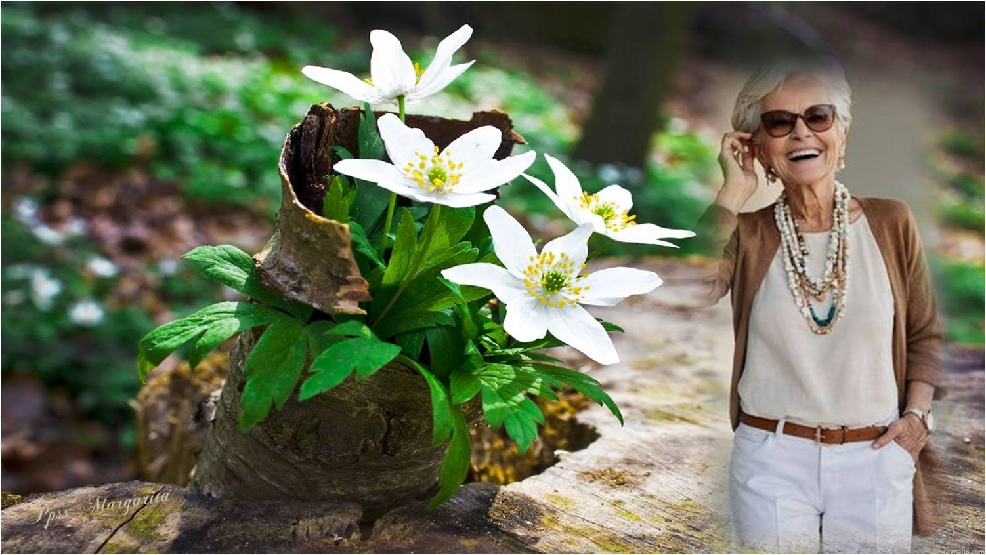
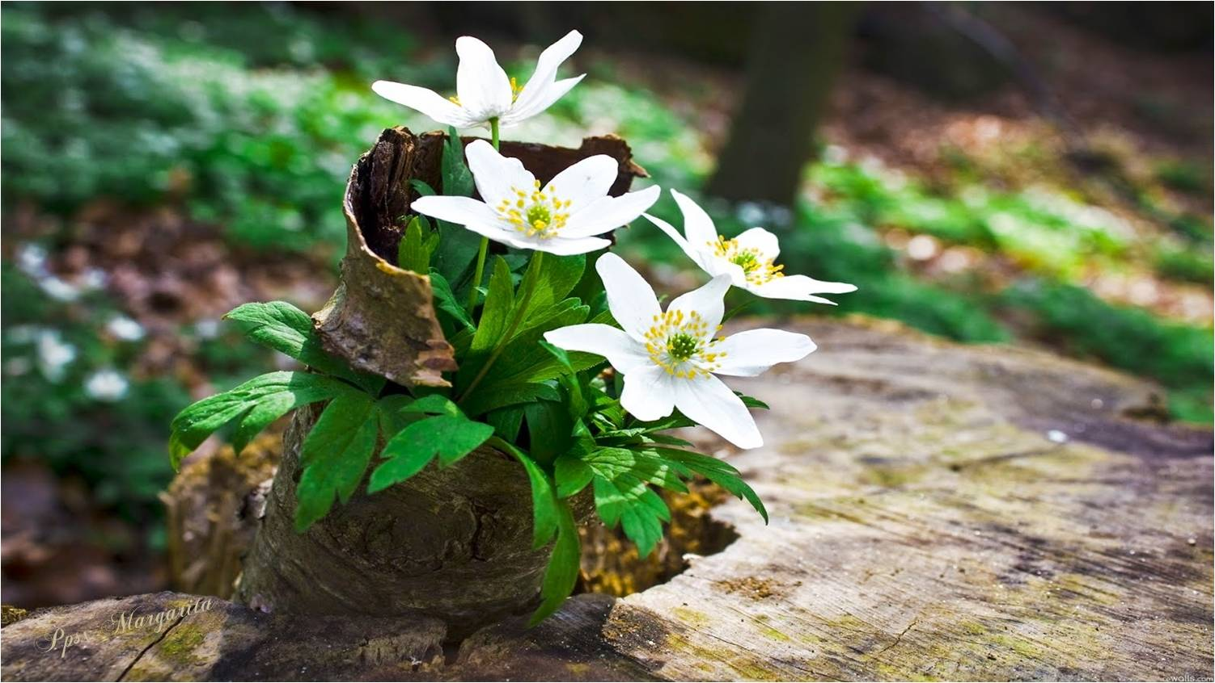
¿Y qué?
Si tu cuerpo ya no es de veinteañera,

Slide 11
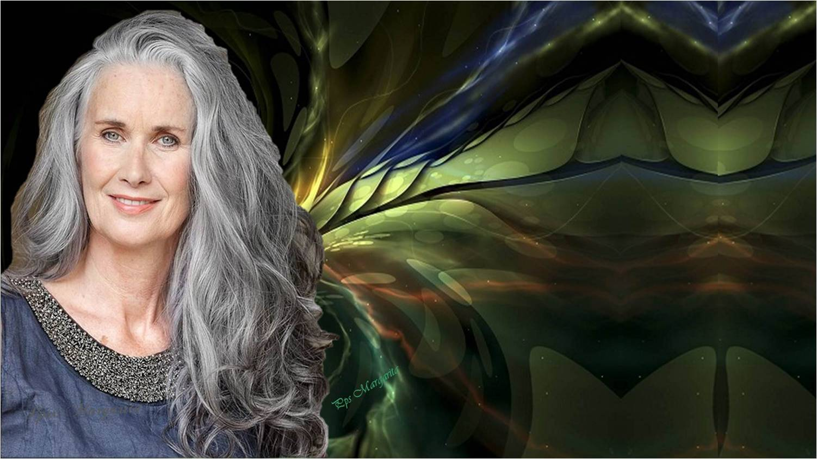
Porque de cargar tantas penas,
tu cuerpo se hizo como una palmera,

Slide 12


Pero resiste cualquier tormenta,
No es perfecto,
Ppsx Margarita

Slide 13

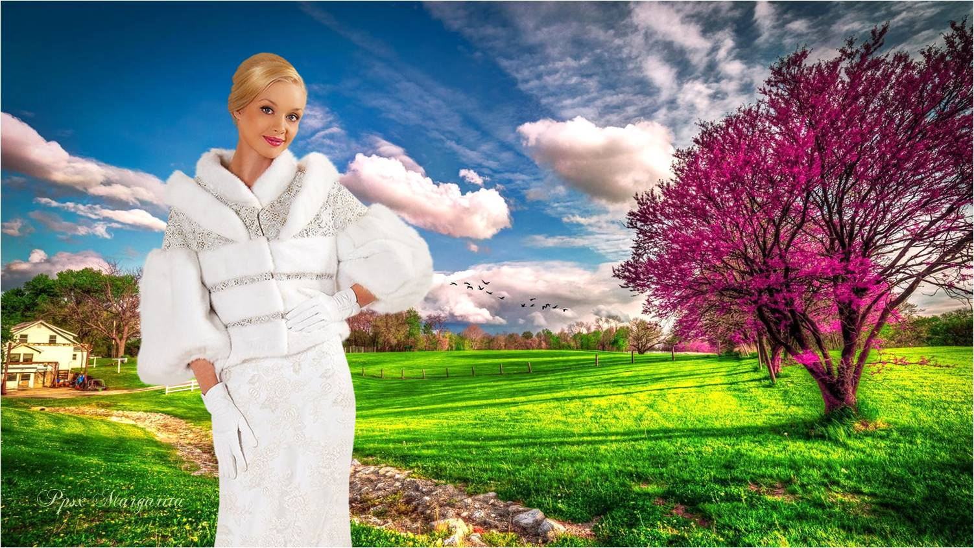
¿Y qué?
Si a los demás no les gusta,
como te queda ese vestido,

Slide 14
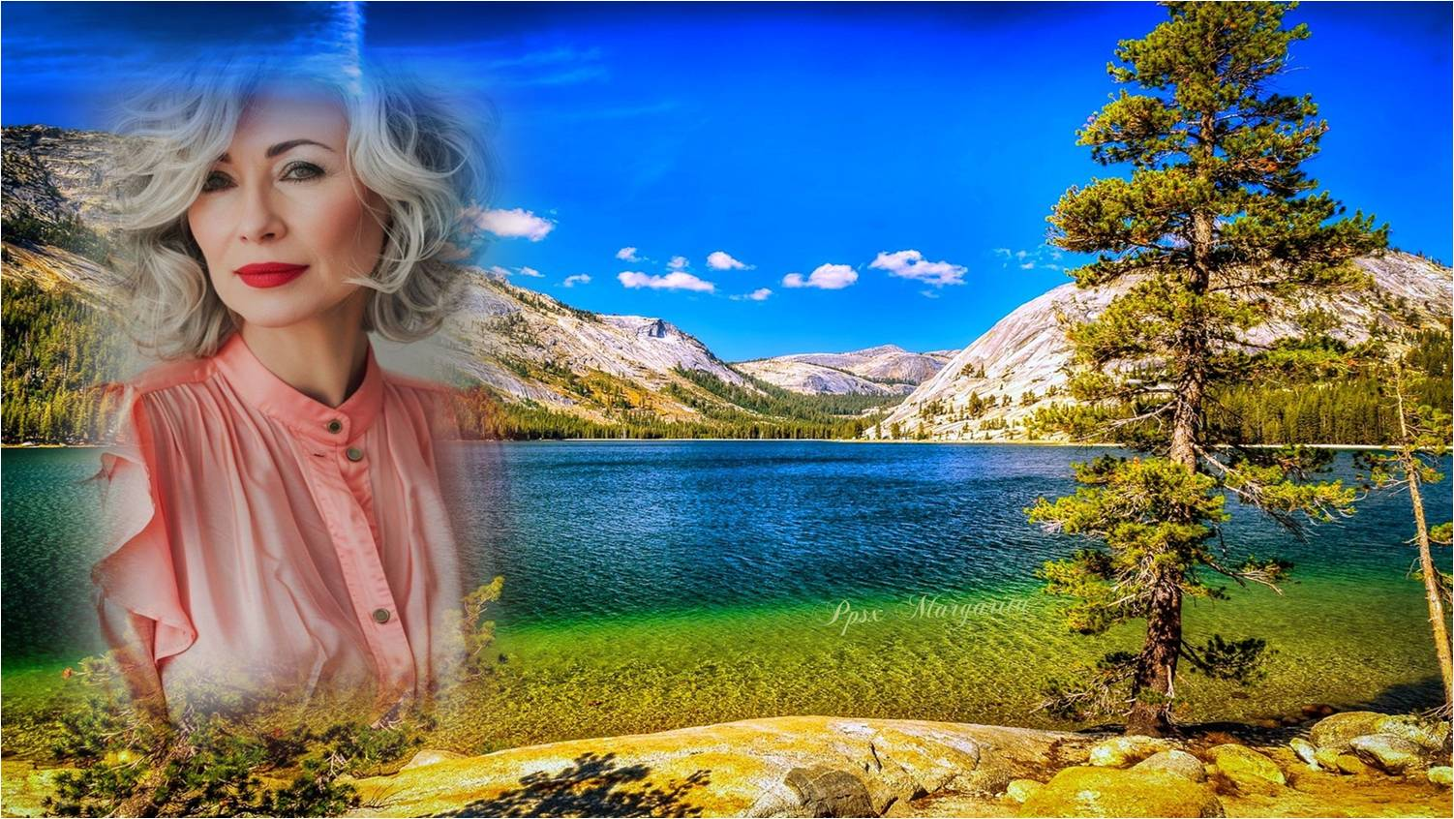
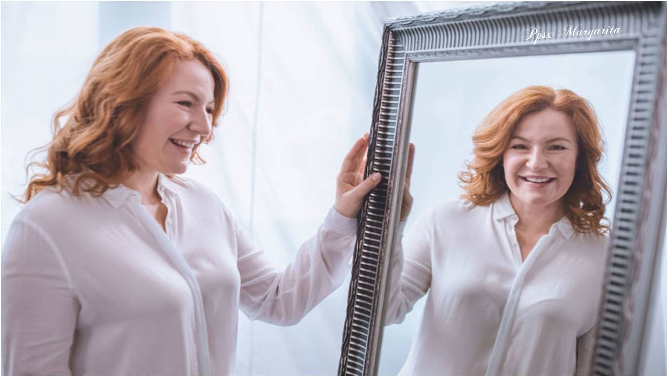
Mientras a ti te guste lo que ves en el espejo,
lo demás
es lo de menos,
O esa blusa,

Slide 15
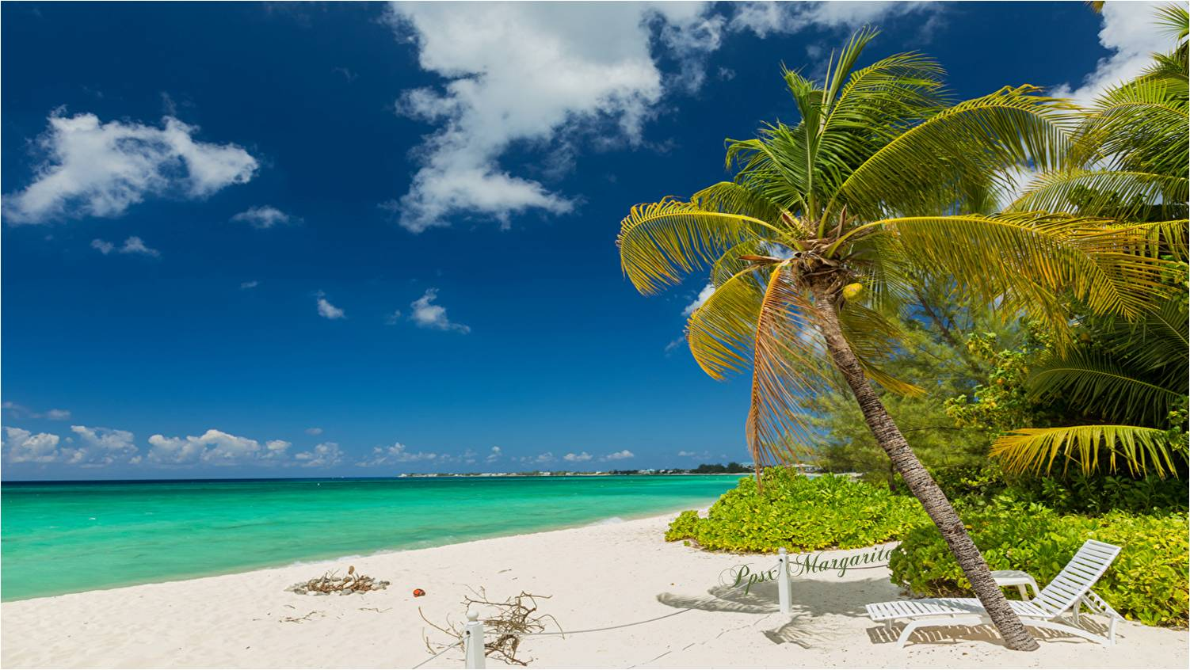

¿Y qué?
Si no eres perfecta,

Slide 16
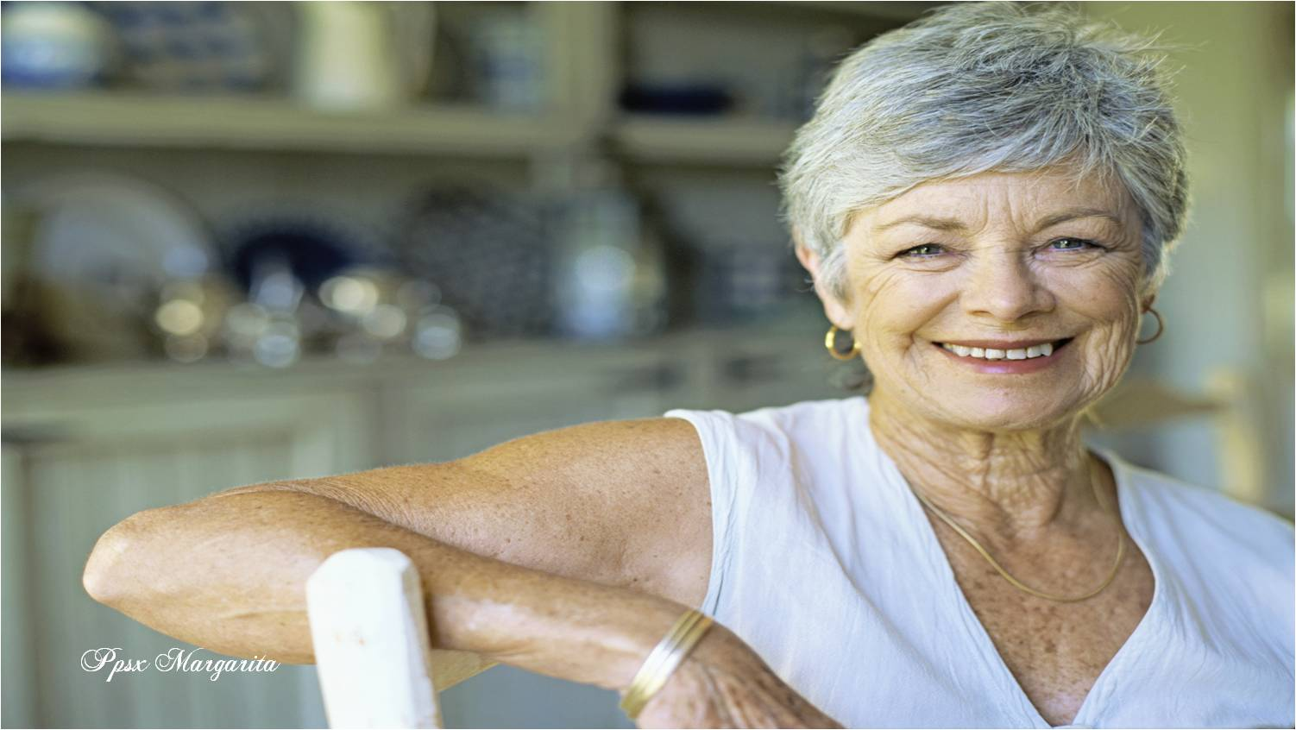
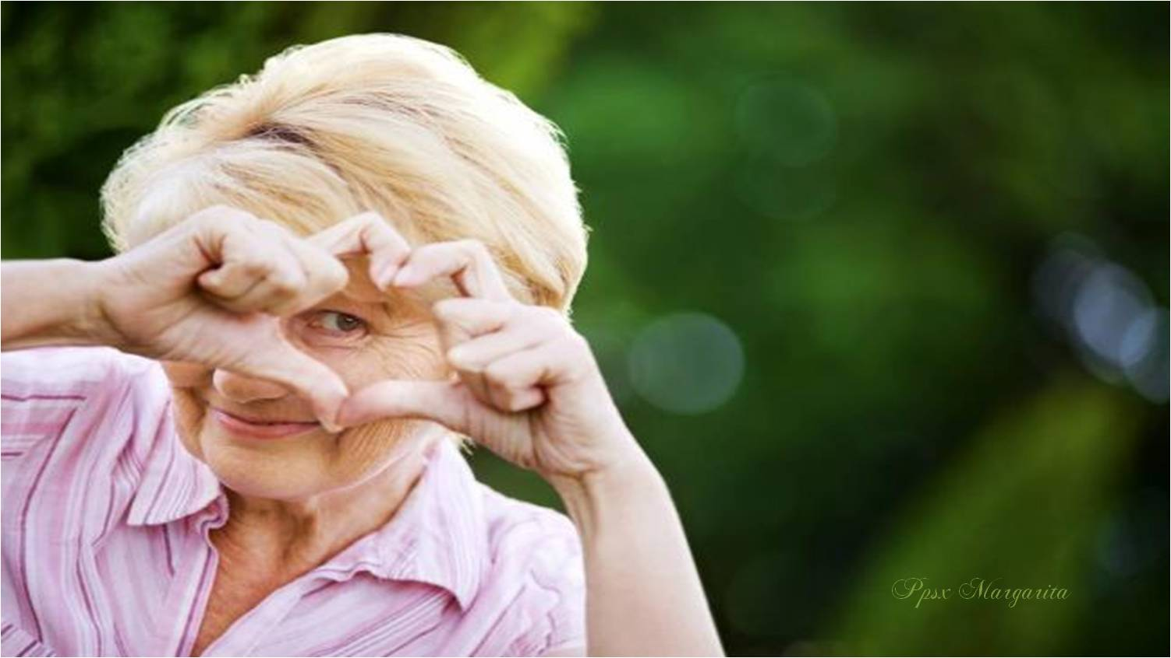
Mientras seas tú misma,
Auténtica,

Slide 17
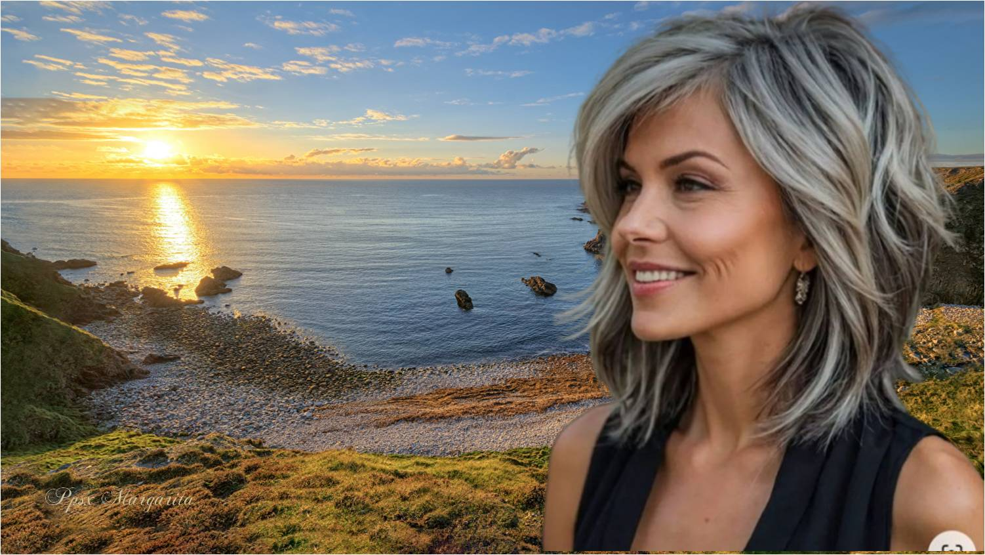
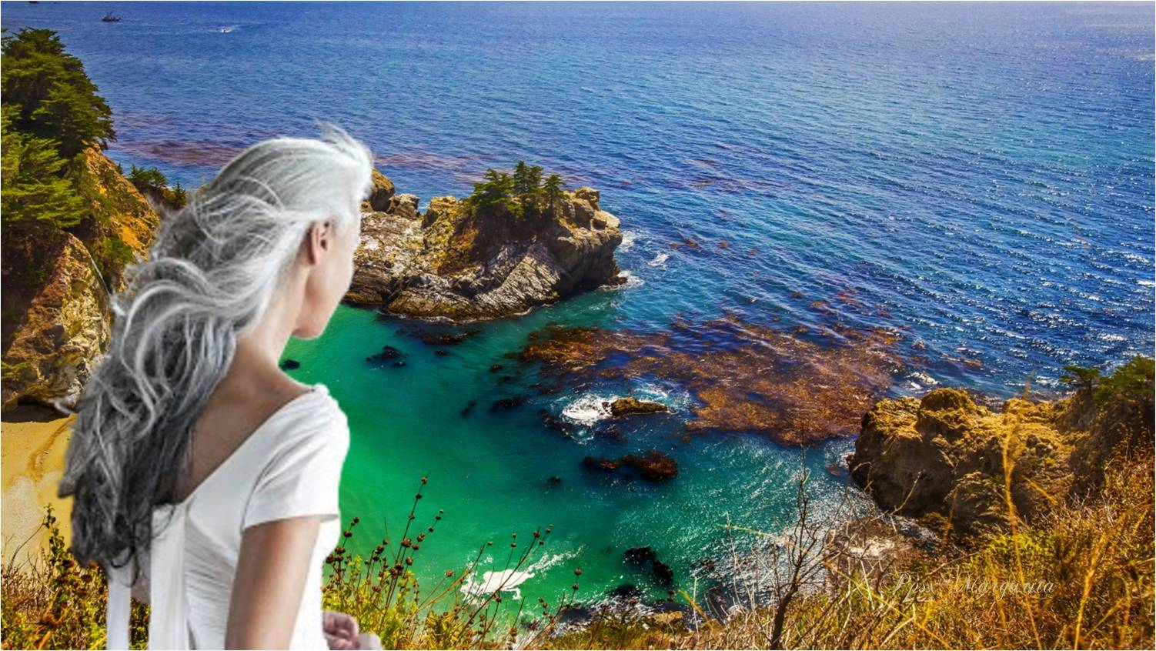
Real,
Guerrera,

Slide 18
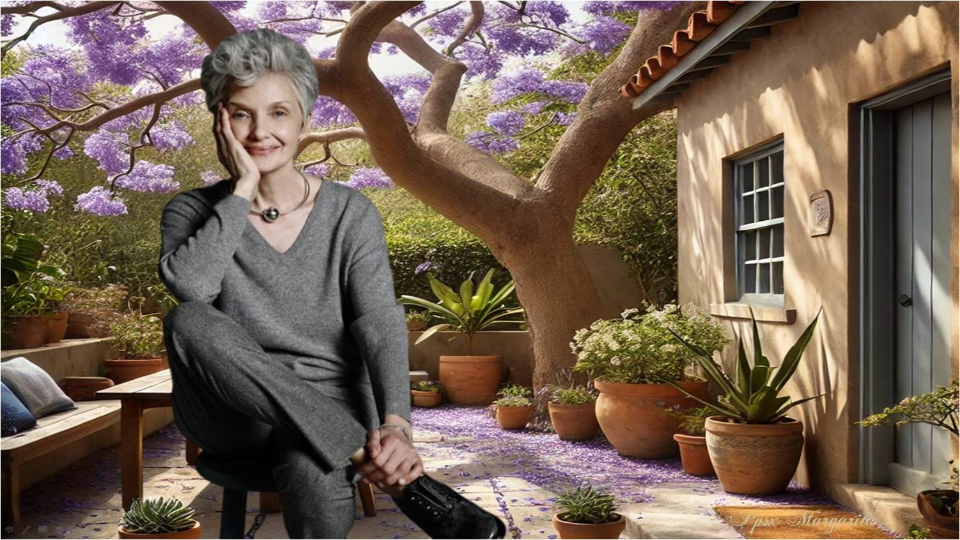
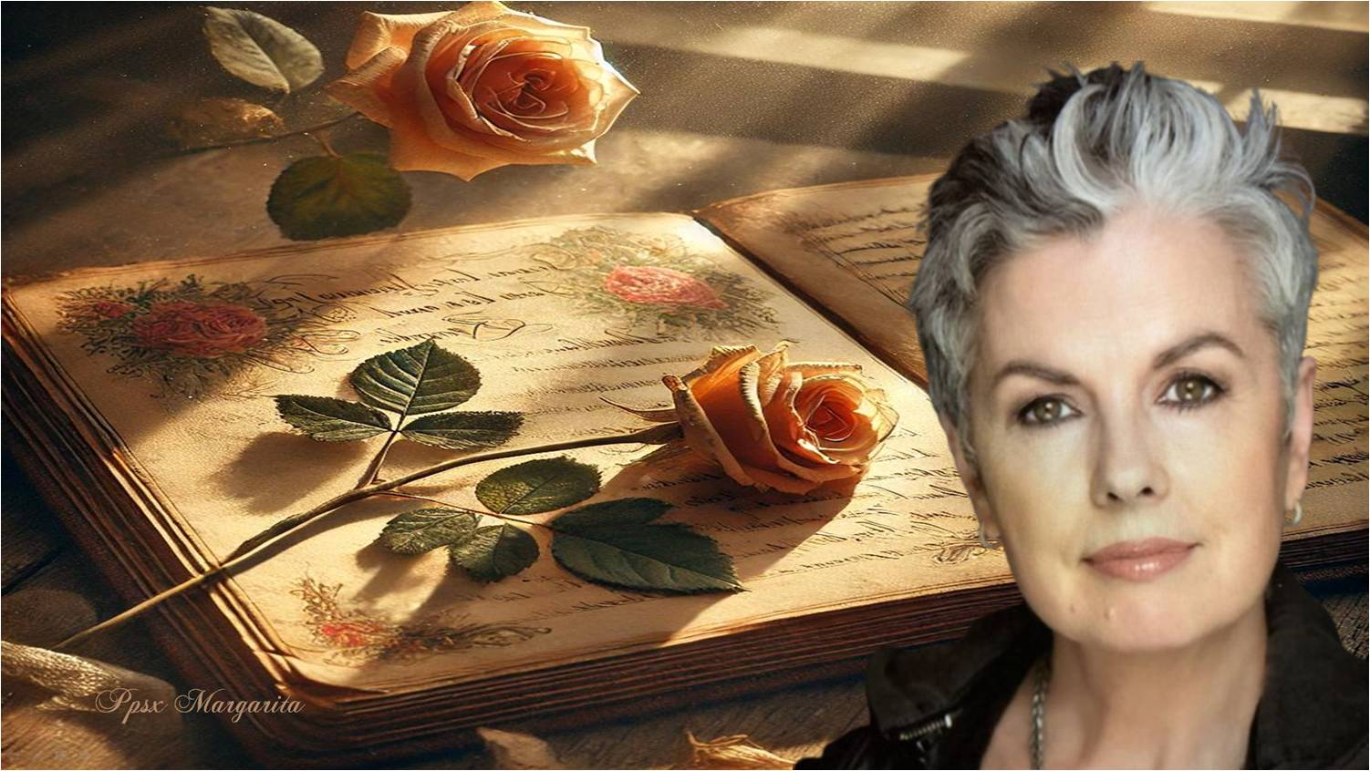
Gracias por ser mujer...
Serás siempre la más bella,

Slide 19



Noviembre 2025
Música: La Bohemia
Charles Aznavour
Autor: Iván Salas
Margarita

Slide 20









¿Te ha gustado?
Puedes ver más entrando
Aquí
Además puedes recibir powerpoints en tu correo electrónico suscribiéndote aquí:
Esta presentación powerpoint ha sido creada y compartida única y exclusivamente para mispps.com

